Slide 1
八年级数学·上 新课标[冀教]
第十四章 实数
14.1 平方根（第1课时）

Slide 2

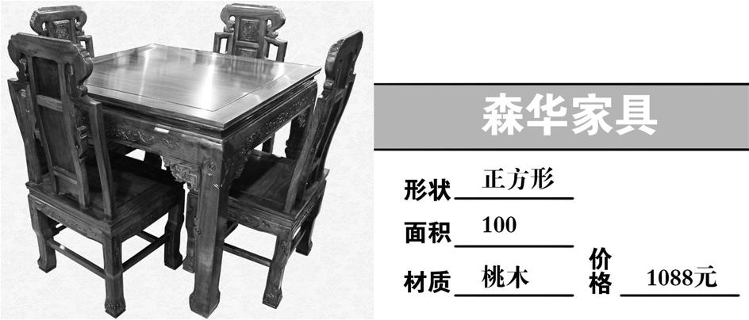
课程导入
小明家的新房刚刚装修好，星期天小明的爸爸带着小明去挑选餐桌.他们看中了一款非常漂亮的餐桌，可是不知道边长是多少，正当小明的爸爸犯愁的时候，小明看了看桌子上的标签，得意地说：“我知道了”.
同学们，你们知道吗？

Slide 3
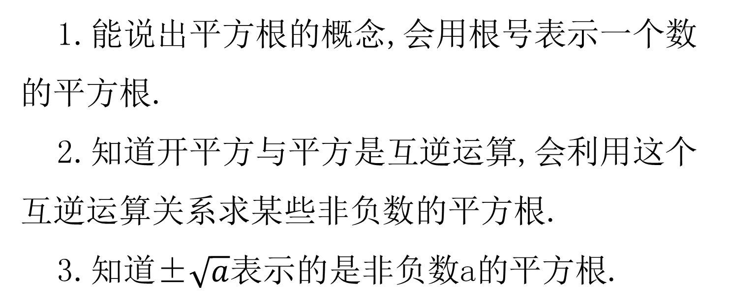
课程目标
1.能说出平方根的概念,会用根号表示一个数的平方根.
2.知道开平方与平方是互逆运算,会利用这个互逆运算关系求某些非负数的平方根.
3.知道±$\sqrt{a}$表示的是非负数a的平方根.

Slide 4
定向自学
知识点一：归纳平方根定义
1. 和 的平方等于多少？10和-10的平方等于多少？
2.平方等于 的数有哪些？平方等于100的数呢？
3.满足x²=25的x的值是多少？
解：1.
2. ， ，10，-10
3.5，-5

Slide 5

定向自学
知识点一：归纳平方根定义
一般地，如果一个数x的平方等于a，即x²=a，那么这个数x就叫做a的平方根，也叫做a的二次方根。
你能说出49，144的平方根吗？

Slide 6
合作研学&展示激学
知识点二：探究如何开平方
填表：
x | … | -3 |  | -1 | 0 | 1 |  | 3 | …
x² | … |  |  |  |  |  |  |  | …
(1)当一个正数和一个负数互为相反数时，它们的平方有什么关系？
它们的平方相等.
(2)正数有平方根吗？如果有，有几个？它们有什么关系？
一个正数有两个平方根，它们互为相反数.
(3)0有平方根吗？如果有，它是什么数？
0有一个平方根，是0本身.
(4)负数有平方根吗？ 负数没有平方根.

Slide 7
合作研学&展示激学
知识点二：探究如何开平方
一个正数a的正的平方根，用符号“ ”表示， a叫做被开方数.正数a的负的平方根，用符号“ ”表示，这两个平方根合起来可以记作“ ”.
一个正数有两个平方根，它们互为相反数。
0只有一个平方根，是0本身。
负数没有平方根。

Slide 8
合作研学&展示激学
知识点二：探究如何开平方
观察框图，说一说求一个数的平方运算和求一个数的平方根运算具有怎样的关系.
指数
底数
x²
a= x²
a为x的平方
被开方数
根号
幂（x的平方）
x=
x为 a的平方根
a的平方根

Slide 9
合作研学&展示激学
知识点三：练习求平方根
1、求下列各数的平方根
(1)81； (2) ； (3)0.04.
解：(1)因为(±9)²=81，所以81的平方根为±9，即
(2)因为 ，所以 的平方根为
即
(3)因为(±0.2)²=0.04，所以0.04的平方根为±0.2，即

Slide 10
合作研学&展示激学
知识点三：练习求平方根
2、下列各数有平方根吗？如果有，求出它的平方根，如果没有，说明理由.
-64，0，(-4)²
解：-64没有平方根；0的平方根是0；(-4)²的平方根是±4.

Slide 11
精讲领学
(1)平方根是一个数，是开平方的结果；而开平方和加、减、乘、除、乘方一样，指的是一种运算，是求平方根的过程.
(2)平方和开平方互为逆运算，我们可以用平方运算来检验开平方的结果是否正确.
(3)平方和开平方之间的关系我们可以这样来理解：
①已知底数m和指数2，求幂，是平方运算，即m²=(?)；
②已知幂a和指数2，求底数，是开平方运算，即(?)²=a.

Slide 12
精讲领学
平方根的定义 | 一般地，如果一个数x的平方等于a，即x²=a，那么这个数x就叫做a的平方根，也叫做a的二次方根.
表示方法 | 当a为正数时，a的平方根为
平方根的性质 | （1）一个正数有两个平方根，它们互为相反数. （2）0有一个平方根，是0本身. （3）负数没有平方根.

Slide 13
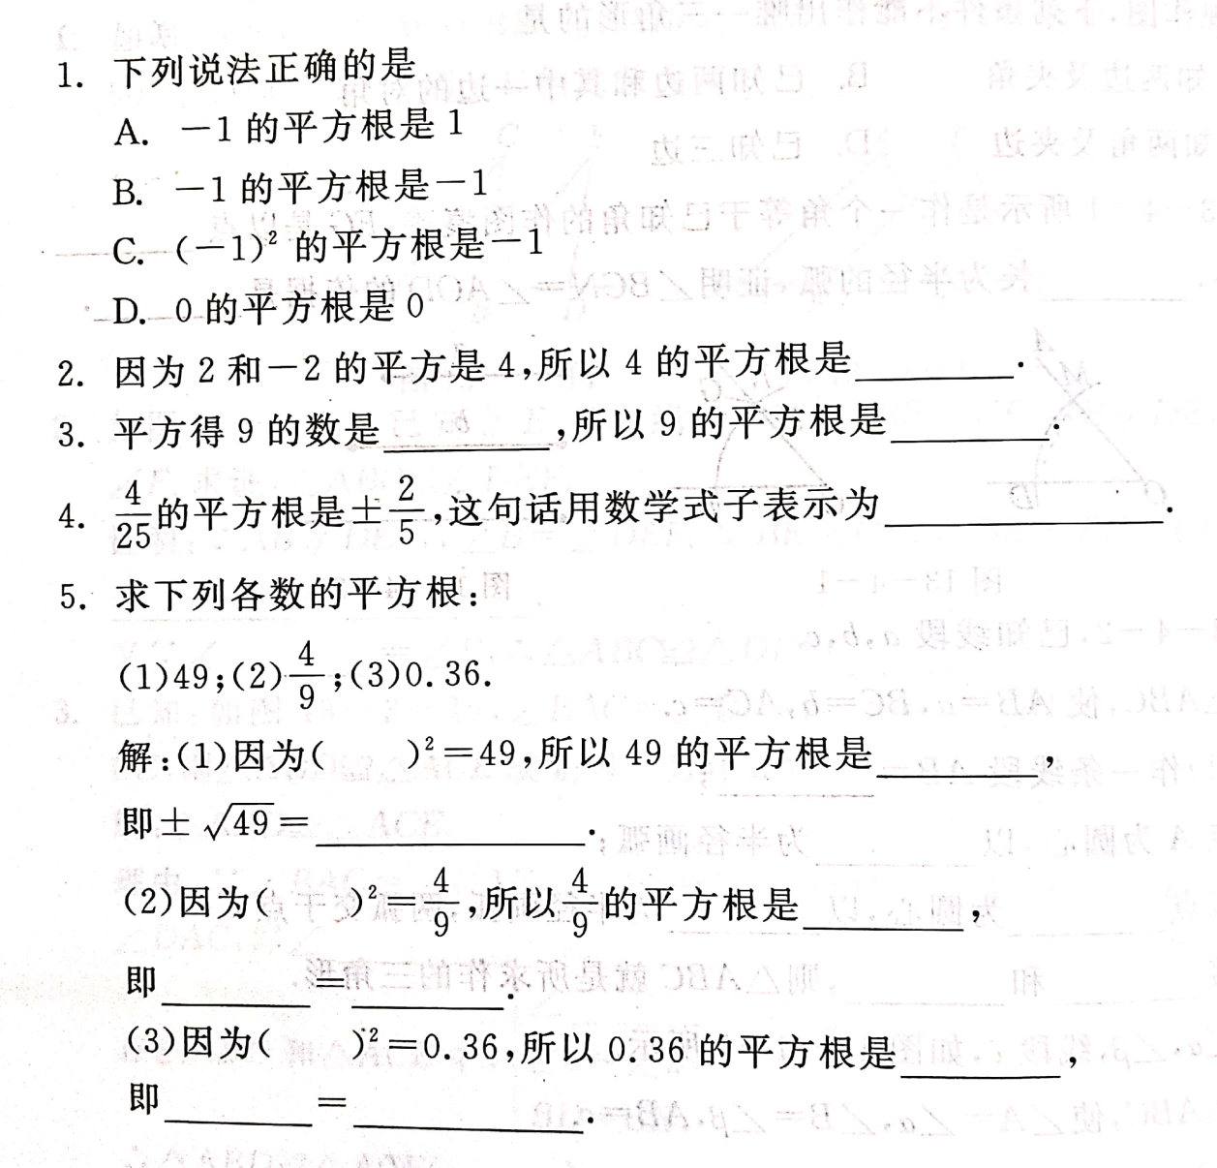
课堂反馈

Slide 14
反馈固学
1.(2015·黄冈中考)9的平方根是( )
A.±3 B.
C.3 D.-3
A
【解析】9的平方根是± =±3.故选A.
2.(2015·威海模拟)(-2)²的平方根是 ( )
A.-2 B.2 C.±2 D.4
C
【解析】(-2)²=4，4的平方根为±2.故选C.

Slide 15
3.下列说法正确的是 ( )
A.-81的平方根是±9
B.任何数的平方是非负数,因而任何数的平方根也是非负数
C.任何一个非负数的平方根都不大于这个数
D.2是4的平方根
D
【解析】A.由于负数没有平方根，故A错误；B.任何数的平方为非负数，正确，但只有非负数才有平方根，且平方根有正负之分(0的平方根为0)，故B错误；C.任何一个非负数的平方根都不大于这个数，不一定正确，如：当0<a<1时， >a，故C错误；D.2的平方是4，所以2是4的平方根，故D正确.故选D.

Slide 16
4.下列各数中没有平方根的是 ( )
A.0 B.-8² C. D.-(-3)
B
【解析】A.0的平方根是0,故错误;B.-8²=-64<0,没有平方根,故正确;C. ,有平方根,故错误;D.-(-3)=3,有平方根,故错误.故选B.
5.“4的平方根是±2”翻译成数学语言是 ( )
D
A.
B.
C.
D.
【解析】4的平方根是±2,可以写成± =±2.故选D.

Slide 17
C
6.下列说法正确的是 ( )
A.0.25是0.5的一个平方根
B.7²的平方根是7
C.正数有两个平方根，且这两个平方根之和等于0
D.负数有一个平方根
【解析】A.± =±0.25,故A错误;B.± =±7,故B错误;C.一个正数的平方根互为相反数,互为相反数的两个数的和为0,故C正确;D.负数没有平方根,故D错误.故选C.

Slide 18
7.求下列各数的平方根.
(1)0; (2) ; (3)
【解析】直接进行开平方运算即可.注意0的平方根为0，一个正数的平方根有两个，且互为相反数.
解：（1）0的平方根为0
（2） 的平方根为
（3） 的平方根为

Slide 19

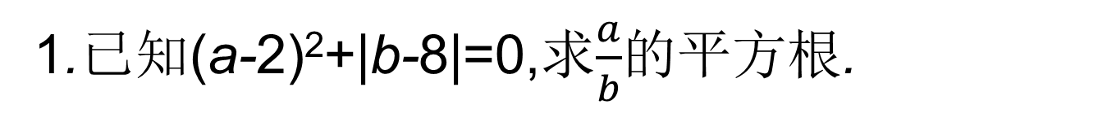
拓展拔高
1.已知(a-2)²+|b-8|=0,求$\frac{a}{b}$的平方根.
2.一个正数x的平方根是3a-4与8-a，则a和这个正数是多少？
解：根据一个正数有两个平方根，它们互为相反数得3a-4+8-a=0，解得a=-2，即3a-4=-10，则这个正数为(-10)²=100.

